Slide 1
ADABIYOT
6 - sinf
Mavzu: Said Ahmad hayoti va ijodi

Slide 2
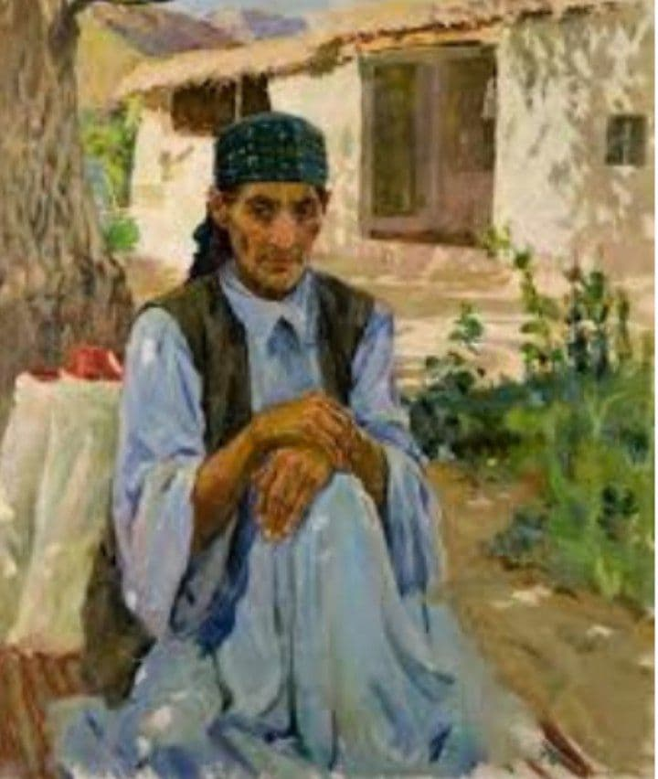
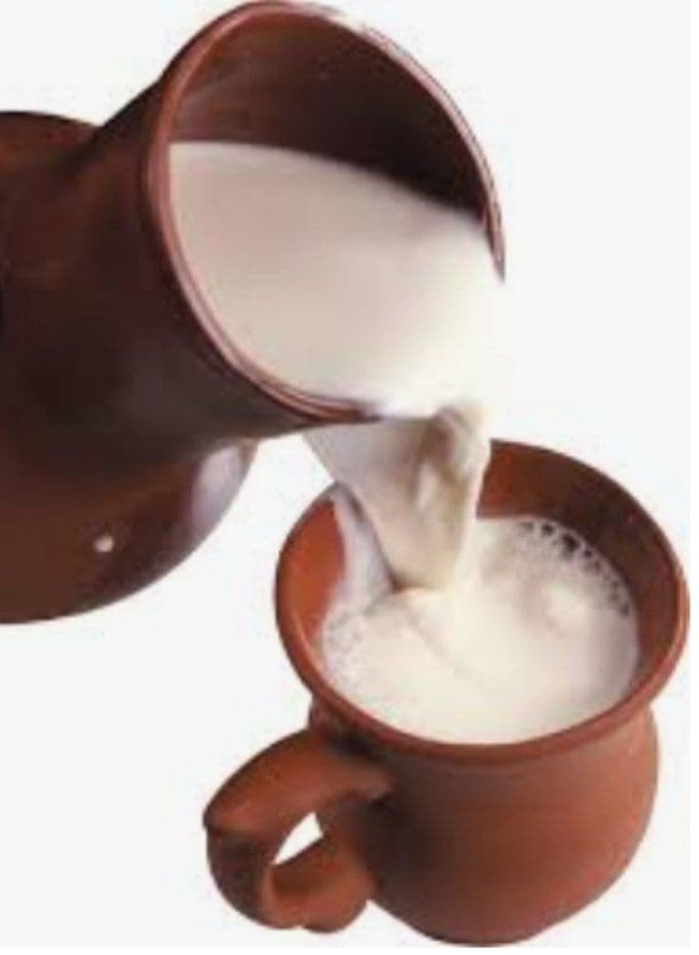
Mustahkamlash

Slide 3
Bugun darsda…
Said Ahmad
hayoti va ijodi

Slide 4
Mashhur yozuvchi
Said Ahmad Husanxo‘jayev
1920- yilning 10- iyunida
Toshkent shahrining
“Samarqand darvoza”
mahallasida tavallud topadi.

Slide 5
Ilk ijodi
16
“Ishqiboz”

Slide 6
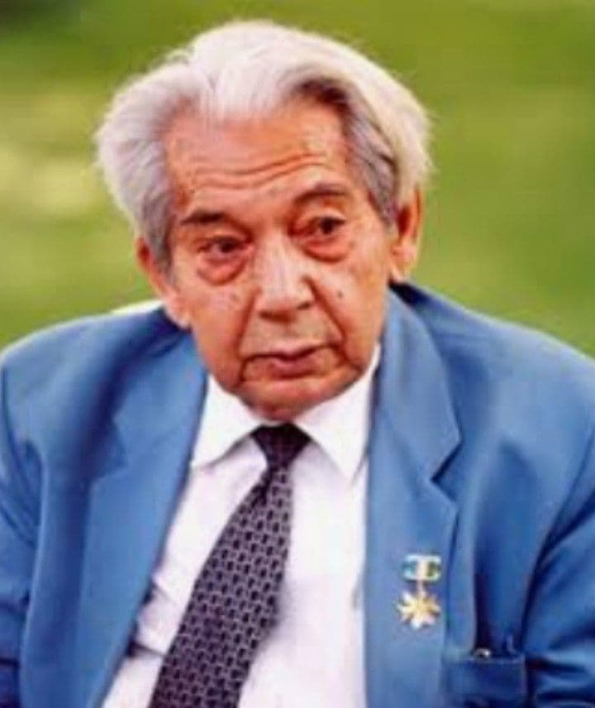
Mehnat faoliyati
O‘zbekiston Yozuvchilar uyushmasida adabiy
maslahatchi bo‘lib ishlaydi.

Slide 7
Asarlari
Ilk kitob
Hikoyalar to‘plam
“Tortiq” (1940-yil)
“Er yurak” (1942-yil)
“Farg‘ona hikoyalari” (1948-yil)
“Muhabbat” (1949-yil)
Qissalari
“Qadrdon dalalar” (1949-yil)
“Hukm” (1958-yil)

Slide 8
Romanlari
1
Qirq besh kun
2
Hijron kunlarida
3
Ufq bo‘sag‘asida
1988-yil

Slide 9
Pyesalar va hajviy to‘plamlari
“Kelinlar qo‘zg‘oloni”, “Kuyov” nomli pyesalar va “Xandon pista” nomli hajviy toplami xalqimizning ma’naviy mulkiga aylandi.

Slide 10
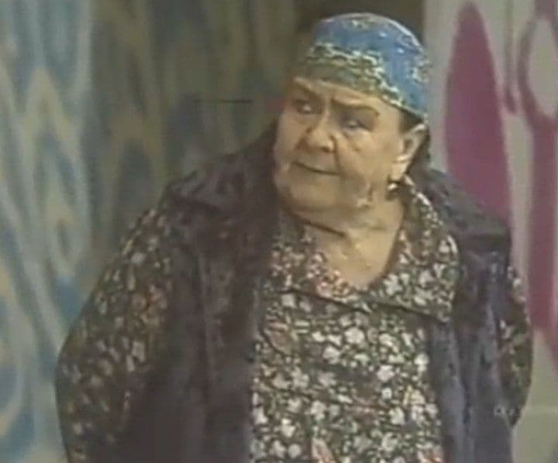
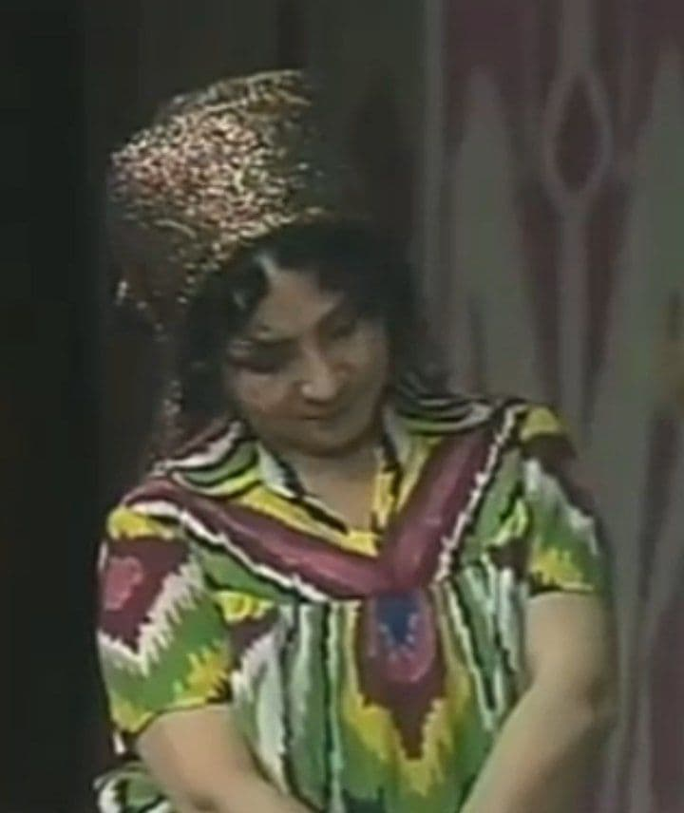
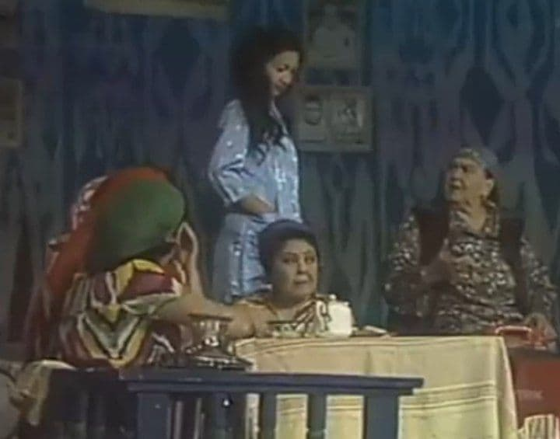
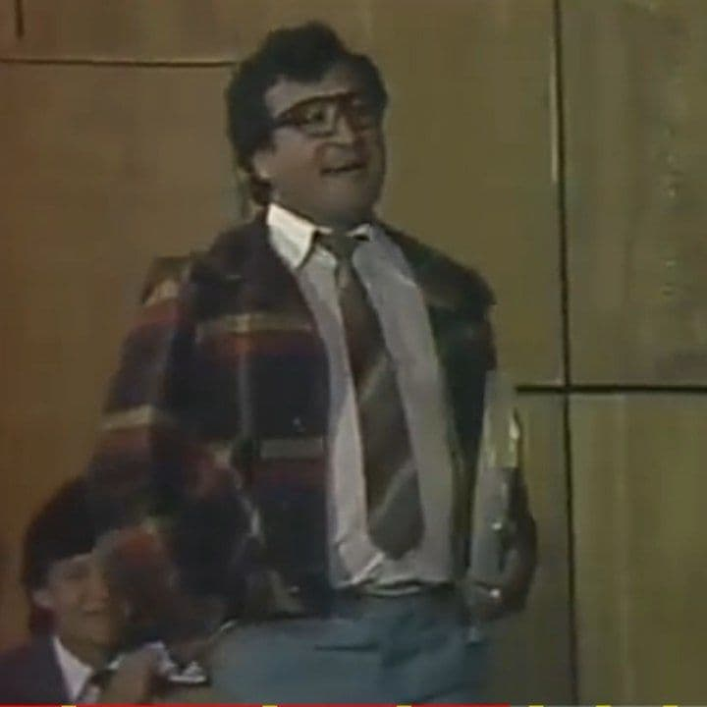
“Kelinlar qo‘zg‘oloni” spektakli

Slide 11
Mashhur yozuvchi
O‘zbekiston xalq yozuvchisi, “O‘zbekiston Qahramoni” Said Ahmad
2007-yil 5-dekabrda vafot etadi.

Slide 12
Mustahkamlash
16
Ilk asarlari
“Ishqiboz”
“Tortiq” 1940 yil
Said Ahmad
1920-yil 10-iyun

Slide 13
“Qoplon” hikoyasi
Yangi hovli Tillayevga yoqdi. Yuklarni mashinadan
tushirayotganda, Qurbonboy bir gap aytib
qoldi:
Sizga endi bir it lozim, o‘rtoq, Tillayev.
It uyning savlati bo‘ladi. Albatta, it boqing.
O‘zim g‘alatisini topib beraman.

Slide 14
Qoplon
Qurbonboy kattakon it yetaklab keldi.
U itni ayvonning ustuniga boylab, iljaydi:
Oti Qoplon, Tillayev aka. Odamning
yaxshisini darrov taniydi.

Slide 15
Mustaqil bajarish uchun topshiriq:
“Qoplon” va “Sobiq” hikoyasini o‘qing. (4-8-betlar)

